Slide 1
CHƯƠNG III: GÓC VÀ ĐƯỜNG THẲNG SONG SONG
BÀI 8: GÓC Ở VỊ TRÍ ĐẶC BIỆT.
TIA PHÂN GIÁC CỦA MỘT GÓC

Slide 2
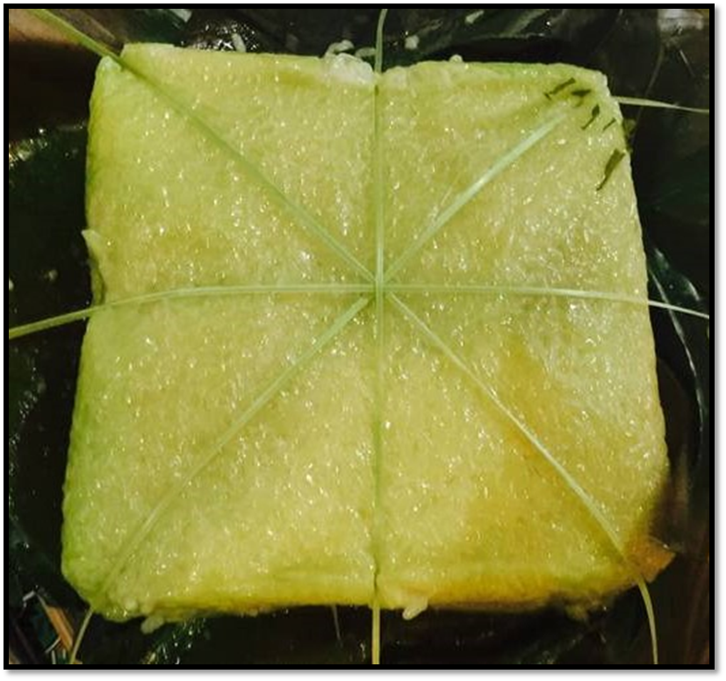
KHỞI ĐỘNG
Khi đặt các dây lạt để cắt bánh chưng, các dây lạt tạo ra trên mặt bánh chưng những cặp góc đặc biệt.

Slide 3
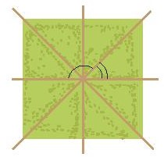
1. Góc ở vị trí đặc biệt
a) Hai góc kề bù
HĐ1
Quan sát hình vẽ bên. Em hãy nhận xét về mối quan hệ về đỉnh, về cạnh của hai góc được đánh dấu.

Slide 4

Đỉnh của hai góc: chung đỉnh
Cạnh: Hai góc chung một cạnh, hai cạnh còn lại là hai tia đối nhau.

Slide 5
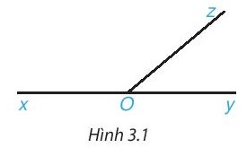
HĐ2
Cho ba tia Ox, Oy, Oz như Hình 3.1, trong đó Ox và Oy là hai tia đối nhau.
a) Em hãy nhận xét về quan hệ về đỉnh, về cạnh của hai góc xOz và zOy.
b) Đo rồi tính tổng số đo góc hai góc xOz và zOy.

Slide 6
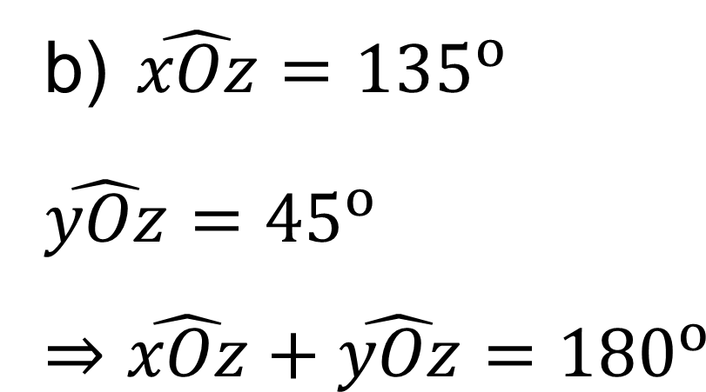
HĐ2
Giải
a) Hai góc chung đỉnh.
Hai góc chung cạnh Oz. Hai tia Ox và Oy là hai tia đối.

Slide 7
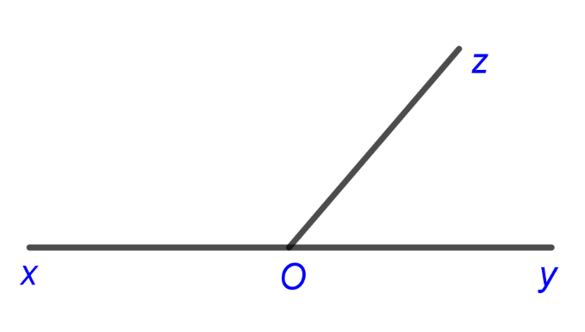
KẾT LUẬN
Định nghĩa: Hai góc có một cạnh chung, hai cạnh còn lại là hai tia đối nhau được gọi là hai góc kề bù.
Tính chất:
Hai góc kề bù có tổng số đo bằng 180⁰.

Slide 8
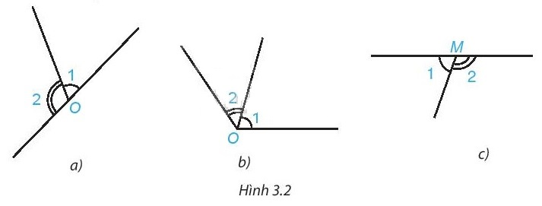

Hai góc được đánh dấu trong hình nào dưới đây là hai góc kề bù?
Vì sao hình b không phải là góc kề bù?

Slide 9
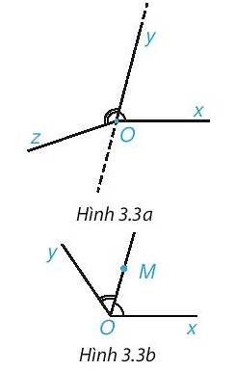
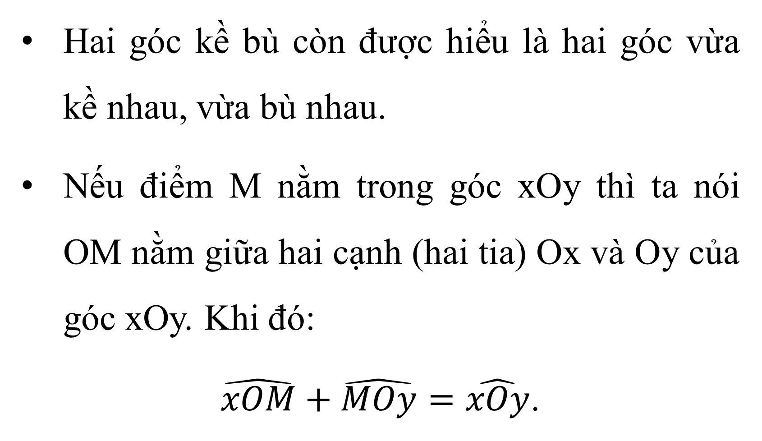
Chú ý:
Hai góc kề bù còn được hiểu là hai góc vừa kề nhau, vừa bù nhau.
Nếu điểm M nằm trong góc xOy thì ta nói OM nằm giữa hai cạnh (hai tia) Ox và Oy của góc xOy. Khi đó:
$\hat{xOM}+\hat{MOy}=\hat{xOy}$.

Slide 10
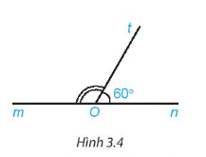
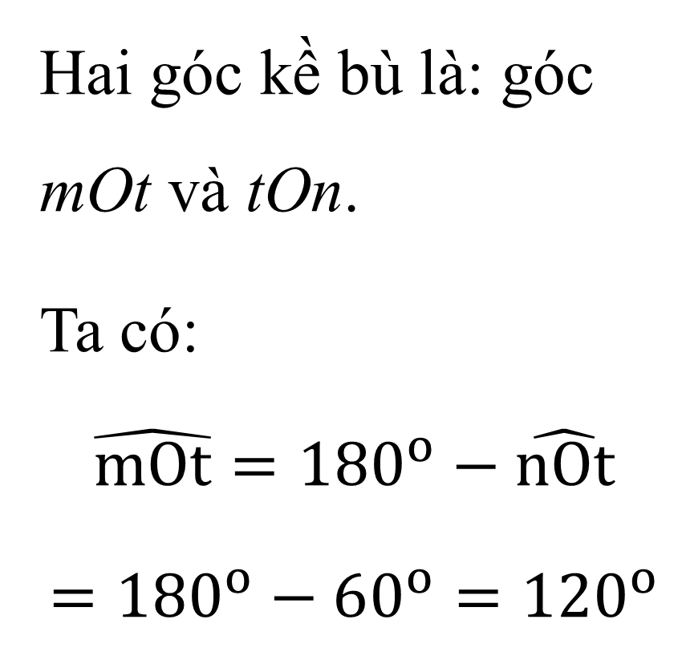
Luyện tập 1
Hai góc kề bù là: góc mOt và tOn.
Ta có:
$$\hat{mOt}=180^{o}−\hat{nOt}$$
$$=180^{o}−60^{o}=120^{o}$$
Viết tên hai góc kề bù trong Hình 3.4 và tính số đo góc mOt

Slide 11
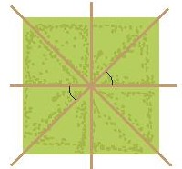
b) Hai góc đối đỉnh
Quan sát hình ảnh hai góc được đánh dấu trong hình bên. Em hãy nhận xét quan hệ về đỉnh, về cạnh của hai góc được đánh dấu.
HĐ3
Nhận xét:
Đỉnh: chung đỉnh.
Cạnh: mỗi cạnh của góc này là tia đối của một cạnh góc kia.

Slide 12
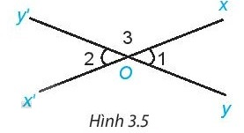
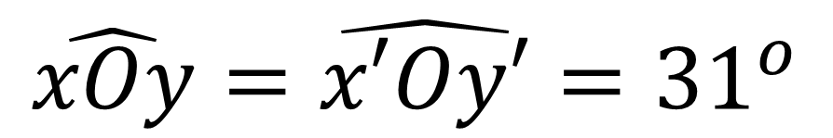
HĐ4
Cho hai đường thẳng xx’ và yy’ cắt nhau tại O (H.3.5)
a) Dự đoán xem hai góc xOy và x’Oy’ có bằng nhau không?
b) Đo rồi so sánh số đo hai góc xOy và x’Oy’.
$$\hat{xOy}=\hat{x′Oy′}=31^{o}$$

Slide 13
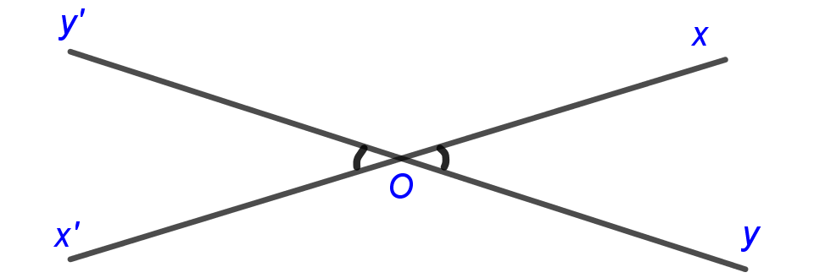
Ta có định nghĩa sau:
Hai góc đối đỉnh là hai góc mà mỗi cạnh của góc này là tia đối của một cạnh của góc kia.

Slide 14
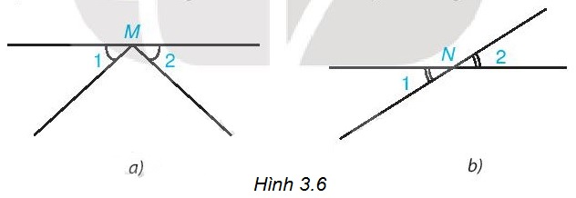
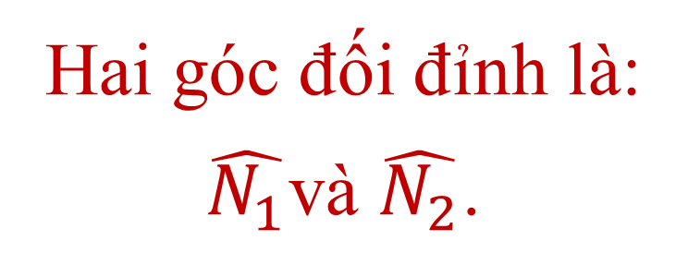
Hai góc được đánh dấu trong hình nào dưới đây là hai góc đối đỉnh?
Hai góc đối đỉnh là:
$\hat{N_{1}}$và $\hat{N_{2}}$.
Em hãy giải thích vì sao hình a không phải là hai góc đối đỉnh?
Hai đường thẳng cắt nhau thì tạo ra mấy cặp góc đối đỉnh?
Tính chất: Hai góc đối đỉnh thì bằng nhau.

Slide 15
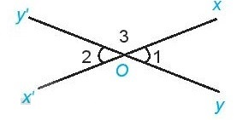
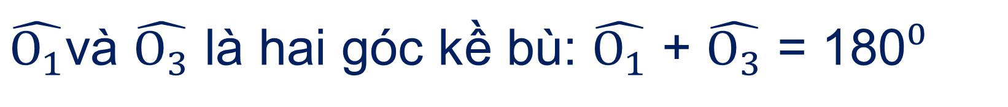
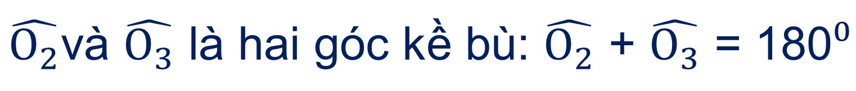
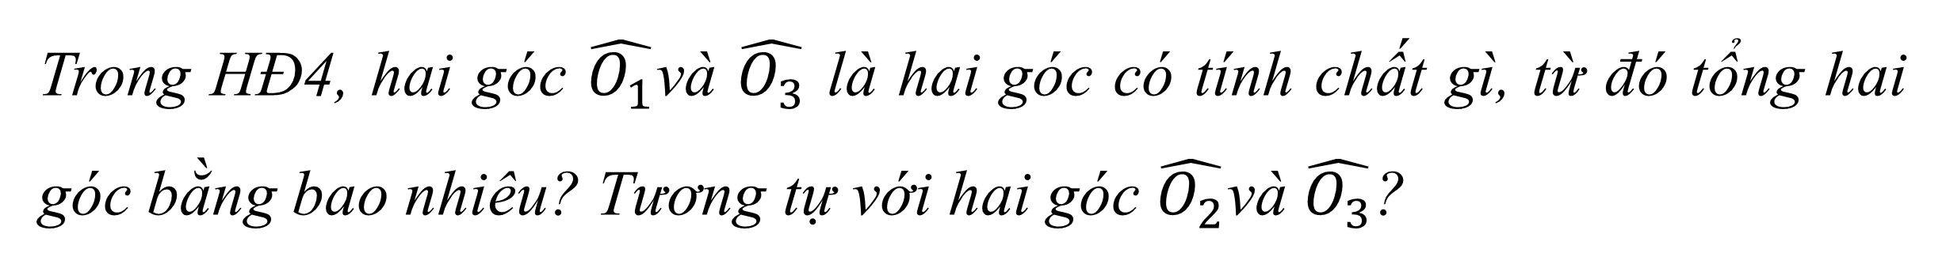
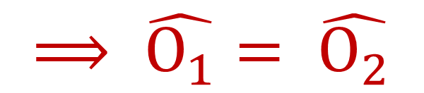
Tập suy luận và trả lời câu hỏi
Trong HĐ4, hai góc $\hat{O_{1}}$và $\hat{O_{3}}$ là hai góc có tính chất gì, từ đó tổng hai góc bằng bao nhiêu? Tương tự với hai góc $\hat{O_{2}}$và $\hat{O_{3}}$?
$$⟹ \hat{O_{1}}= \hat{O_{2}}$$

Slide 16
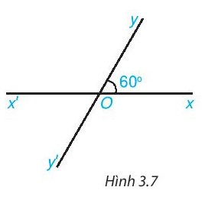
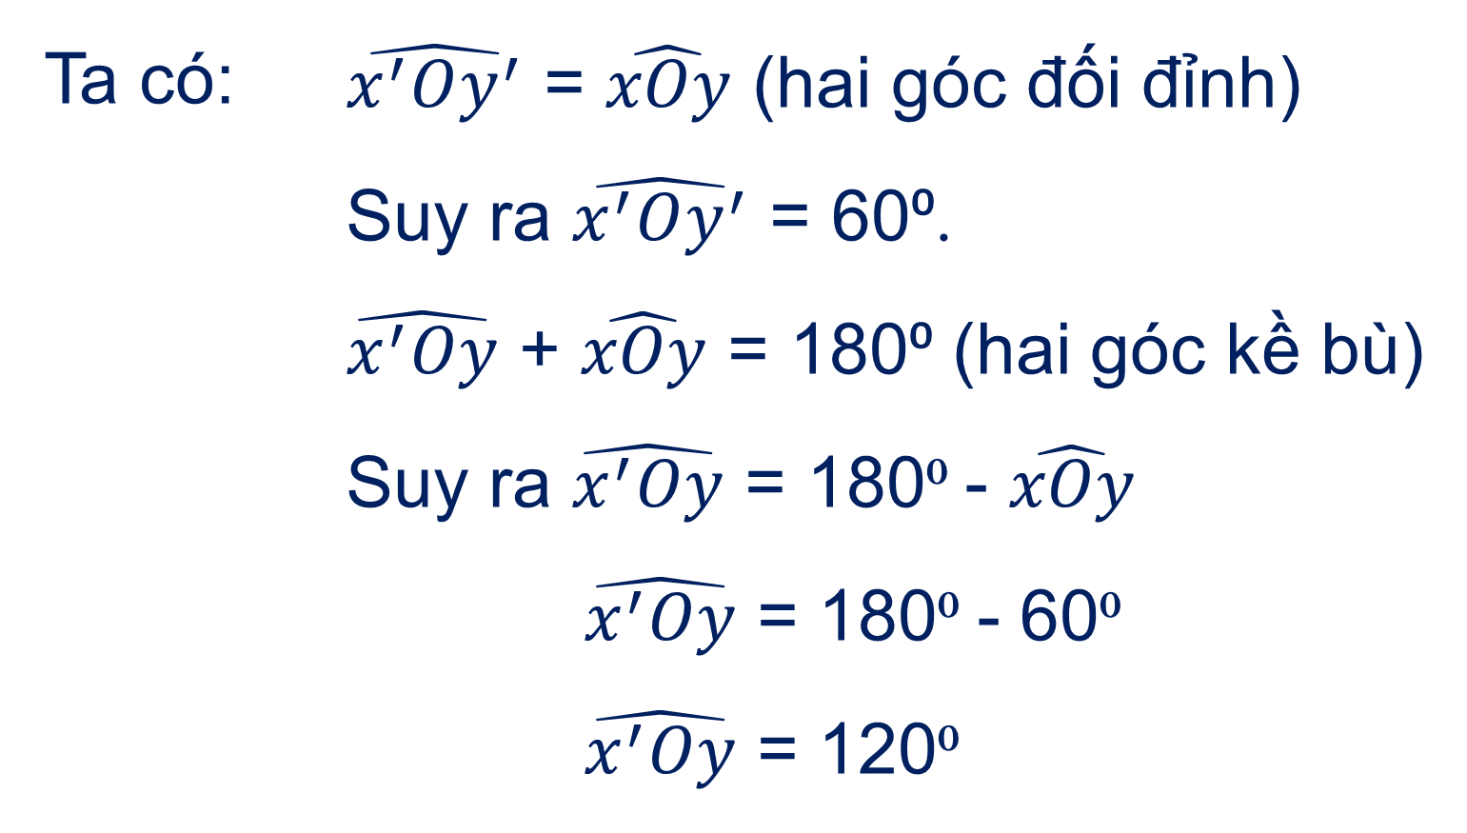
VD1: Cho hai đường thẳng xx’, yy’ cắt nhau tại O (H.3.7). Biết góc xOy bằng 60⁰. Tính số đo các góc x’Oy’ và x’Oy.
Giải

Slide 17
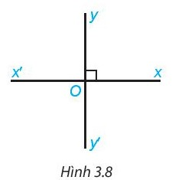
Luyện tập 2
Hai đường thẳng xx’ và yy’ cắt nhau tại O sao cho góc xOy vuông (H.3.8). Khi đó các góc yOx’, x’Oy’, xOy’ cũng đều là góc vuông. Vì sao?

Slide 18

Luyện tập 2
Ta có: $\hat{xOy}+\hat{xOy′}=180^{o}$ (hai góc kề bù) $$⇒xOy′=180^{o}−90^{o}=90^{o}$$
Tương tự có góc yOx’ là góc vuông.
Ta có: góc xOy và x’Oy’ là hai góc đối nhau
$$⇒\hat{xOy}=\hat{x′Oy′}=90^{o}$$
Vậy các góc yOx’, x’Oy’, xOy’ cũng đều là góc vuông.
Giải:

Slide 19
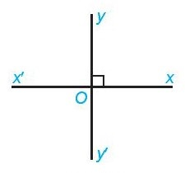
Khi hai đường thẳng cắt nhau, trong các góc tạo thành có một góc vuông thì các góc còn lại có số đo như thế nào?
Chú ý
Hai đường thẳng xx’, yy’ cắt nhau và trong các góc tạo thành có một góc vuông được gọi là hai đường thẳng vuông góc. Kí hiệu: xx’ ⊥ yy’.

Slide 20
LUYỆN TẬP

Slide 21
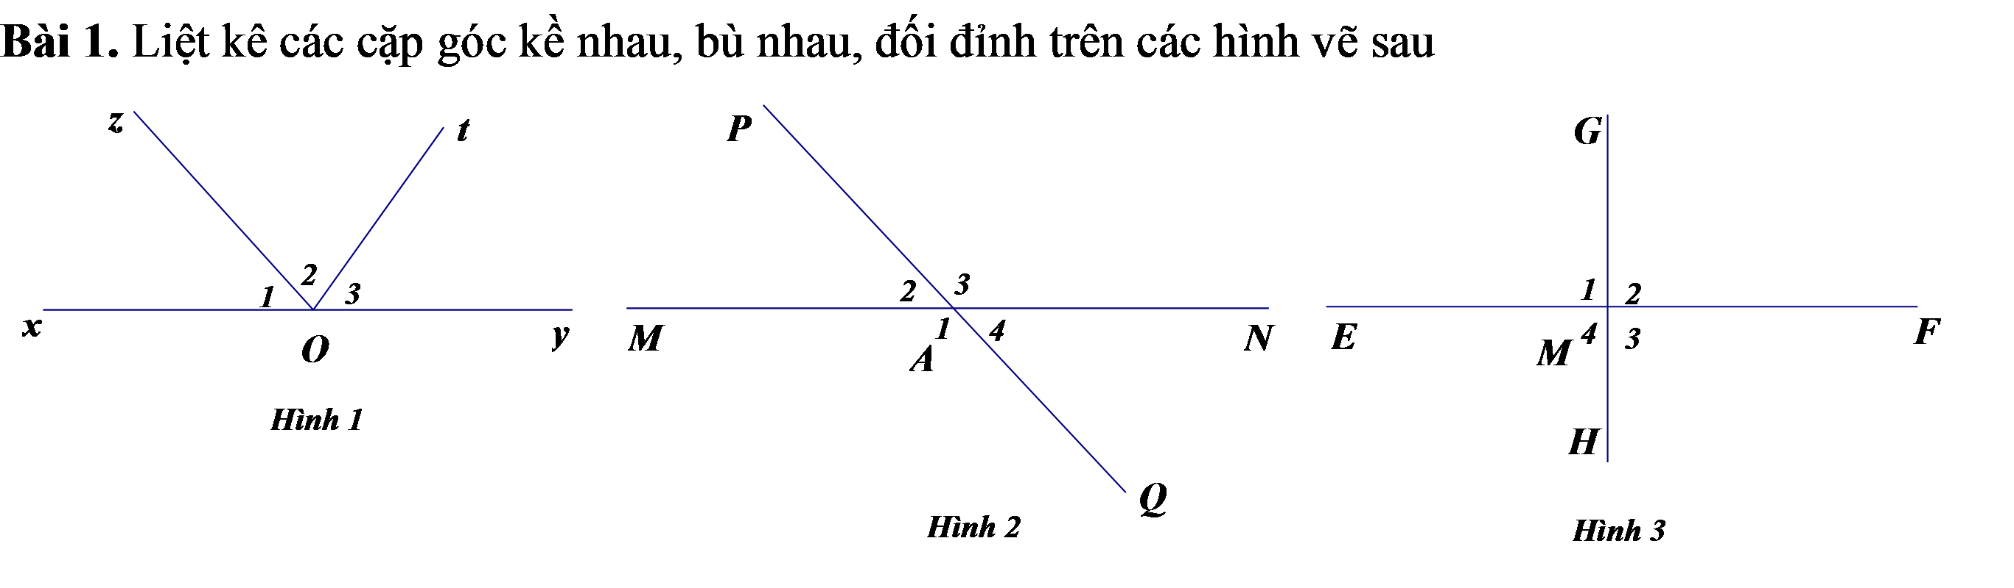

Slide 22
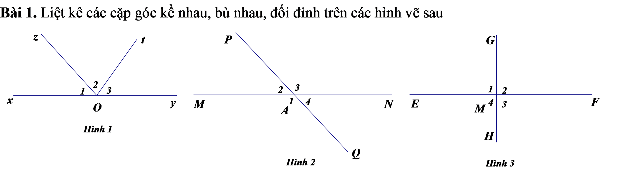

Slide 23
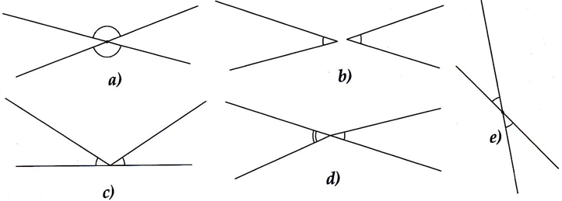
Bài 2. Cho hình a, b, c, d và e. Cặp góc nào đối đỉnh? Cặp góc nào không đối đỉnh? Vì sao?

Slide 24
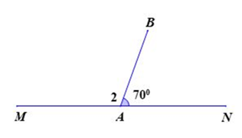

Slide 27
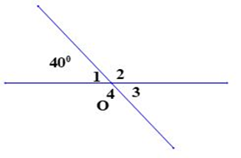

Slide 28
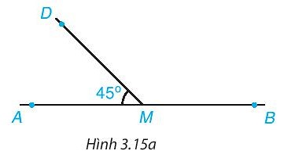
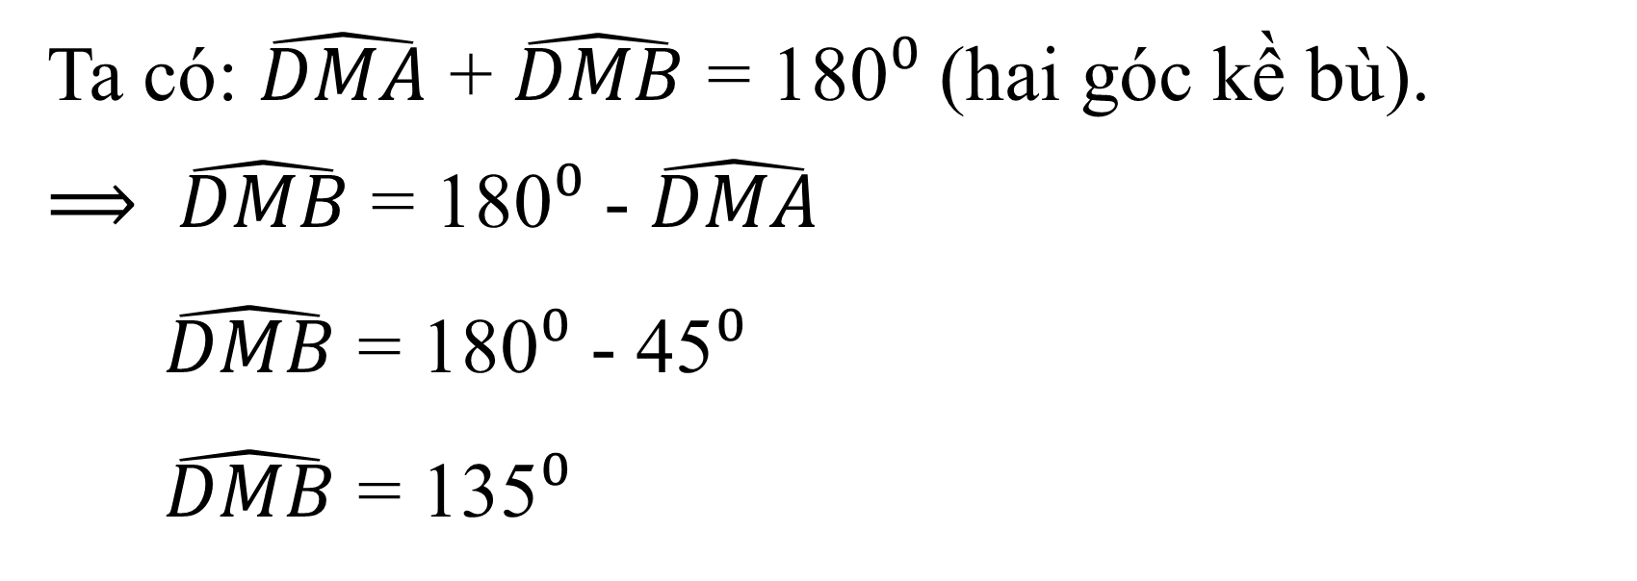
VẬN DỤNG
Bài 3.4 (SGK - tr45)
Cho Hình 3.15a, biết $\hat{DMA}$= 45⁰. Tính số đo $\hat{DMB}$.
Giải
Ta có: $\hat{DMA}$ + $\hat{DMB}$ = 180⁰ (hai góc kề bù).
$⟹ \hat{DMB}$ = 180⁰ - $\hat{DMA}$
$\hat{DMB}$ = 180⁰ - 45⁰
$\hat{DMB}$ = 135⁰

Slide 29
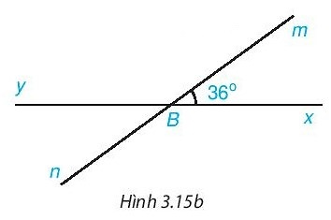
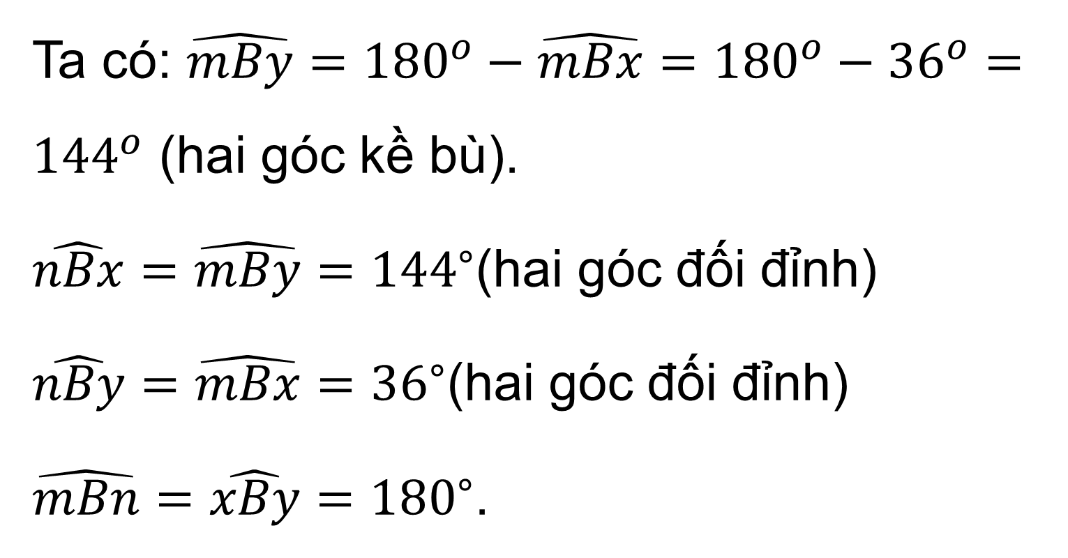
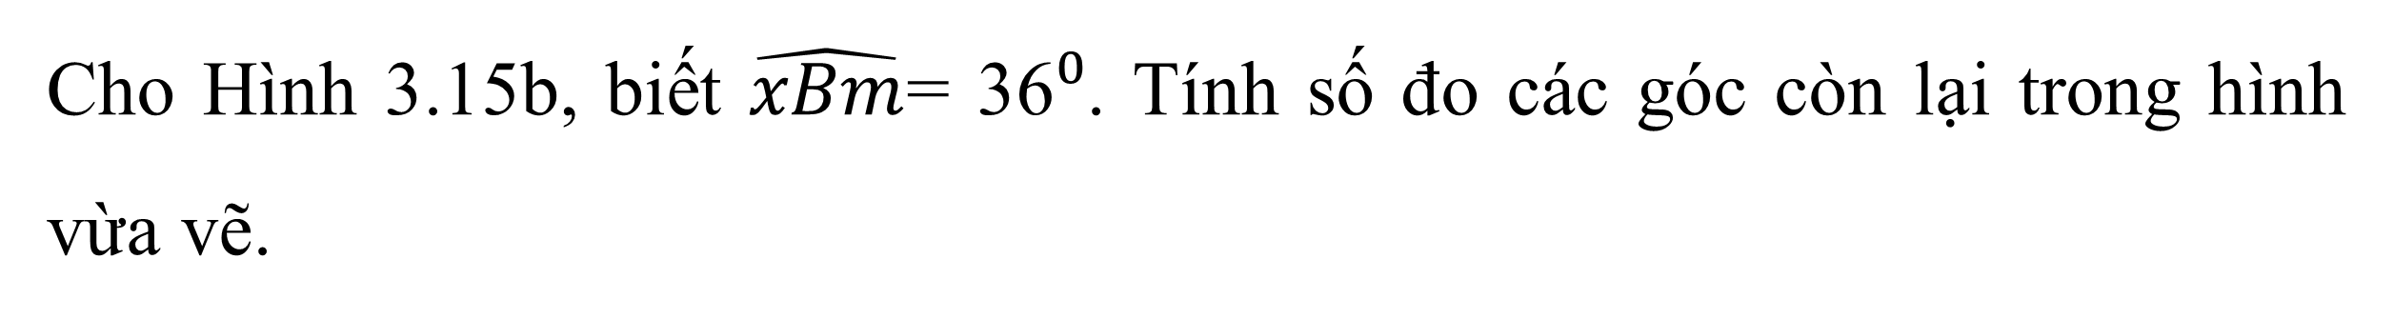
Bài 3.5 (SGK - tr45)
Cho Hình 3.15b, biết $\hat{xBm}$= 36⁰. Tính số đo các góc còn lại trong hình vừa vẽ.
Giải

Slide 30
HƯỚNG DẪN VỀ NHÀ
02
01
03
Hoàn thành các bài tập còn lại SGK và bài tập SBT
Ôn lại kiến thức đã học
Chuẩn bị bài sau
Tia phân giác

Slide 31
BÀI HỌC KẾT THÚC
CẢM ƠN CÁC EM ĐÃ LẮNG NGHE!

